Slide 1
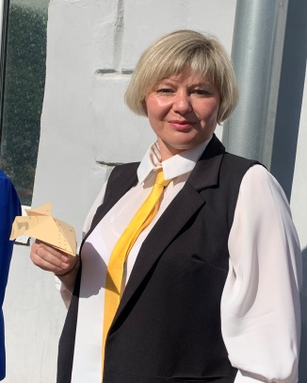
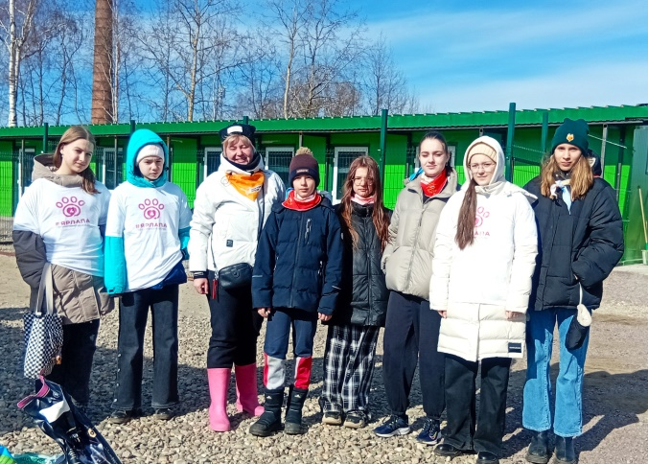
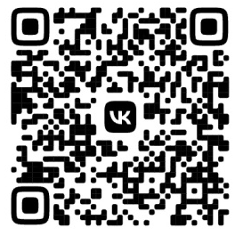
Волонтерское движение «ВОЛЯ» и отряд «ЯрЛАПА»
Сатайкина Анна Сергеевна, советник директора по воспитанию, средняя школа № 4, город Ярославль, Ярославская область
Цель: развитие и социальная самореализация обучающихся
Задачи:
Организовать волонтерское движение в школе;
Вовлечь учеников, учителей, родителей в социальные проекты;
Возродить идею «шефства»;
Привлечь ребят к организации массовых мероприятий.
фото автора
Какую проблему решает?
Формирование основных жизненных ценностей.
1 этап: подготовительный 2022-2023 уч. г.;
2 этап: внедрение и апробация 2023-2024 уч. г.;
3 этап: реализация 2024-2025 уч. г.;
4 этап: анализ, совершенствование, реализация изменений 2025-2026 уч. г.
Описание практики:
Концепция: волонтёрские практики – важнейший инструмент формирования у школьников активной гражданской позиции и ответственности.
Основная идея: волонтерство формирует у школьников социальный опыт, воспитывает гуманность и развивает морально-нравственные ценности.
Актуальность: развитие добровольческого движения - важный показатель готовности педагогов, учащихся и родителей к сотрудничеству.
Формат: школьное волонтёрское движение, ДОП.
Результаты:
Количественные: увеличение количества волонтеров и добрых дел.
Качественные: результативное участие ребят в социальных проектах различных направленностей и уровней.
Динамика развития: стабильный темп, регулярные изменения, новшества, современные тенденции в добровольчестве.
QR-код на полный текст практики/ сценарий
Партнеры: АНБО «Верность», частный приют «ЗООШАНС», ГУ ЯО «Детский дом «Солнечный», детская онкология-гематология ОДКБ Ярославль, Добро.Центр ЯГПУ, Движение первых, Совет ветеранов Кировского района г. Ярославля, ООО «Хартия».

